Slide 1


CHÀO MỪNG CÁC CON ĐẾN VỚI TIẾT HỌC
Giáo viên: Nguyễn Thị Hồng Nhung

Slide 2






BÀI 6:
LUYỆN TẬP CHUNG

Slide 3
TIẾT 1

Slide 4
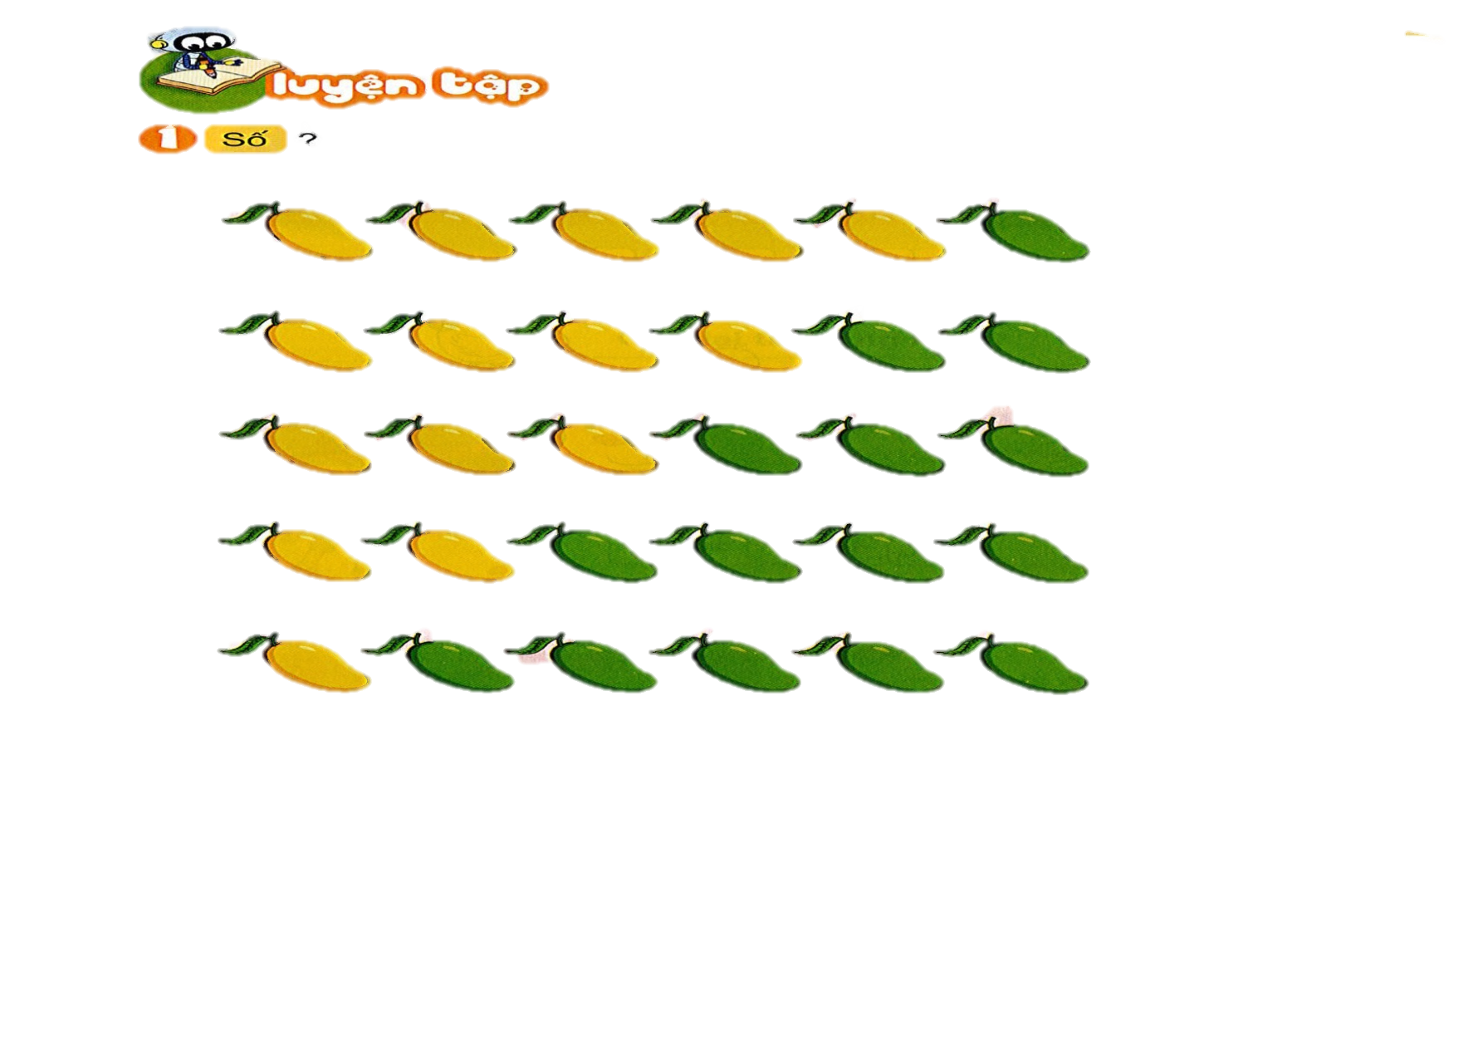

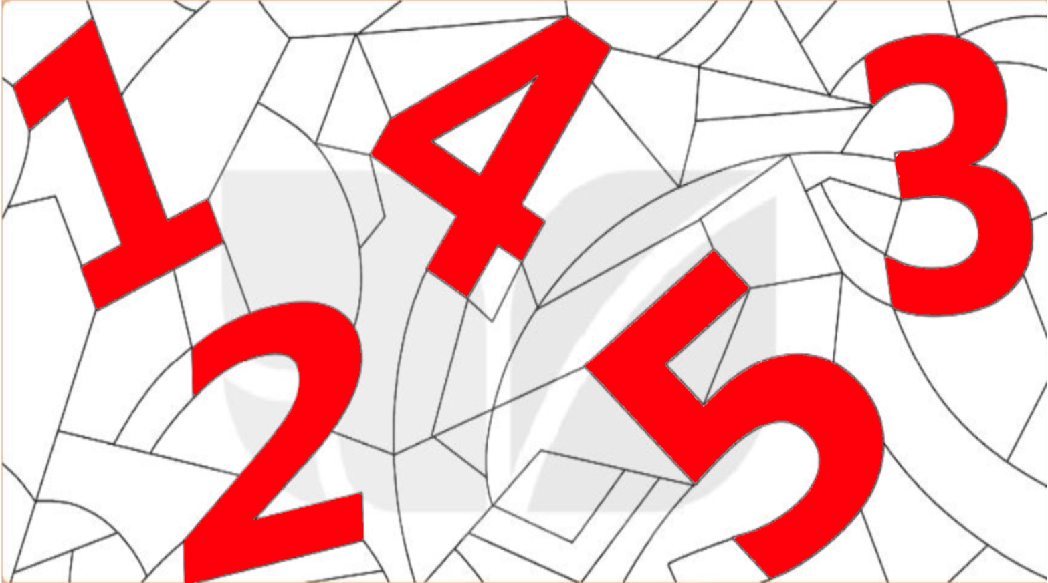
Trong hình dưới đây có những số nào?

Slide 5

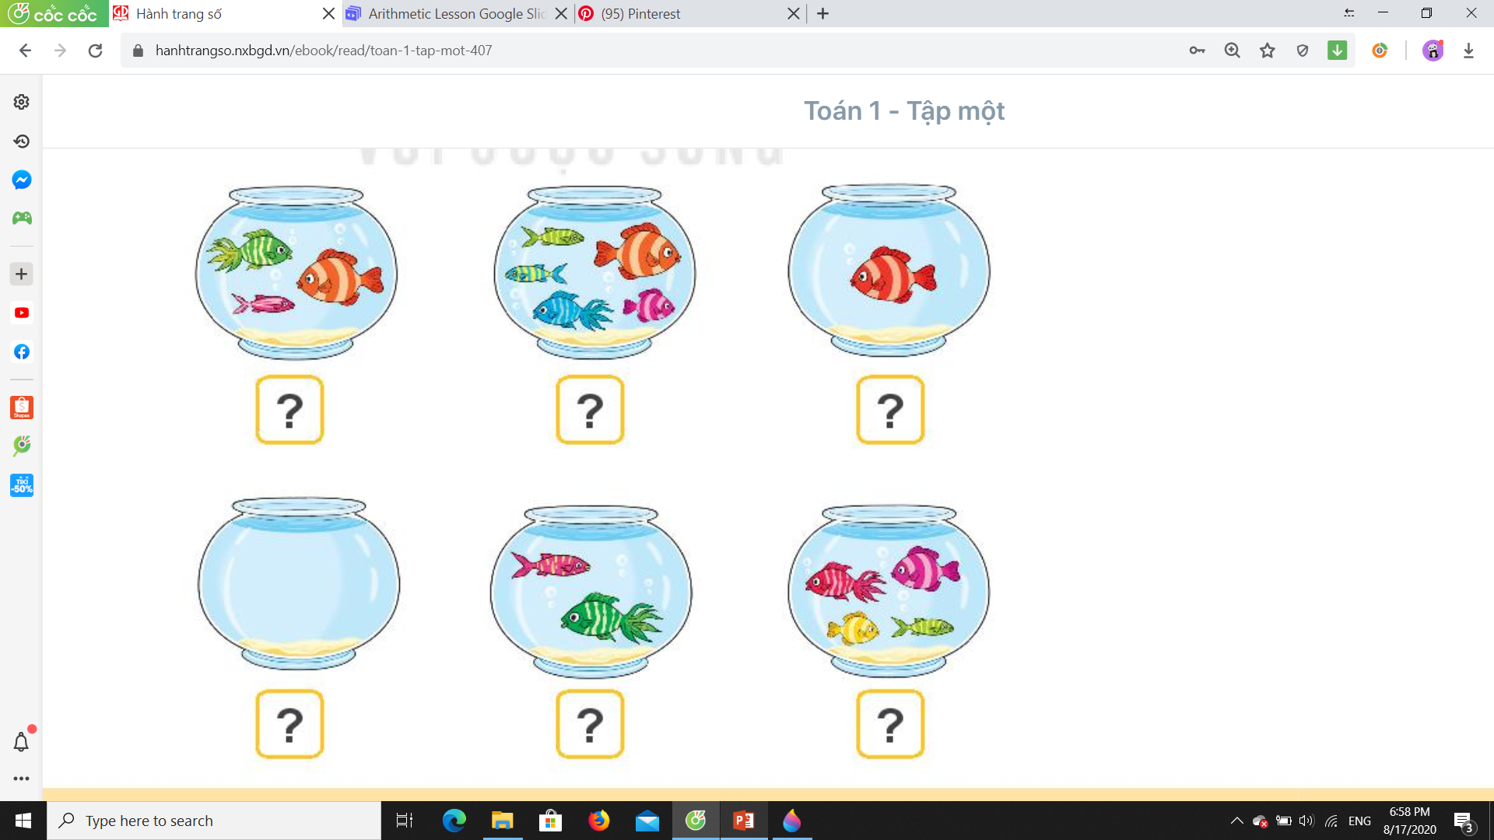
Trong mỗi bể có bao nhiêu con cá?
?
3
1
?
?
5
?
0
?
4
2
?

Slide 6
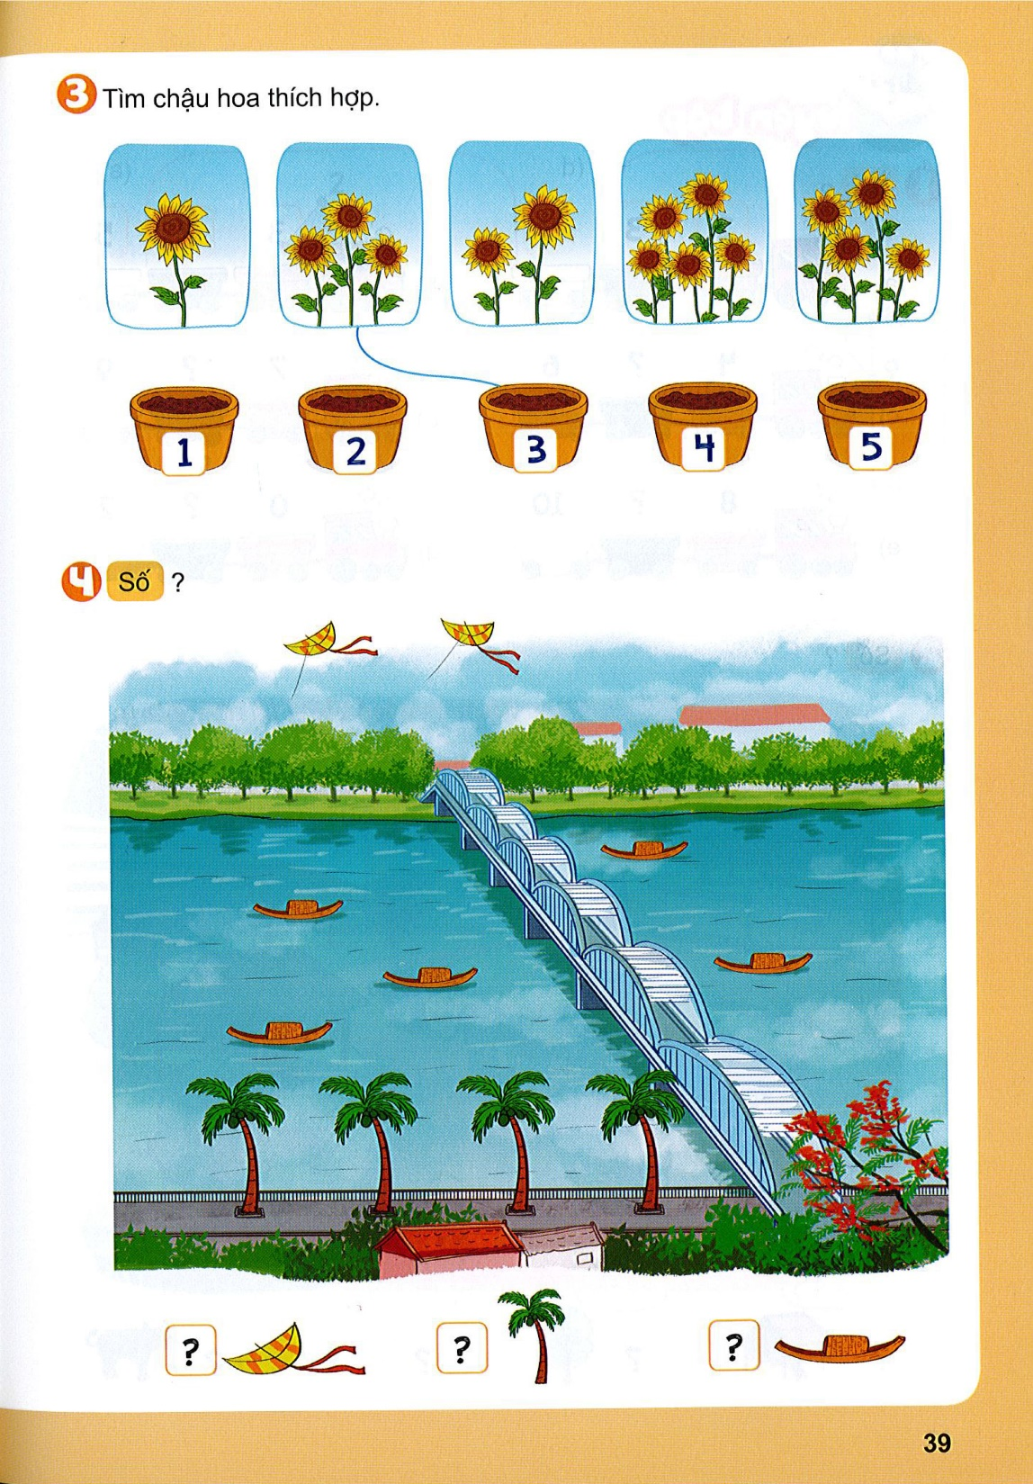
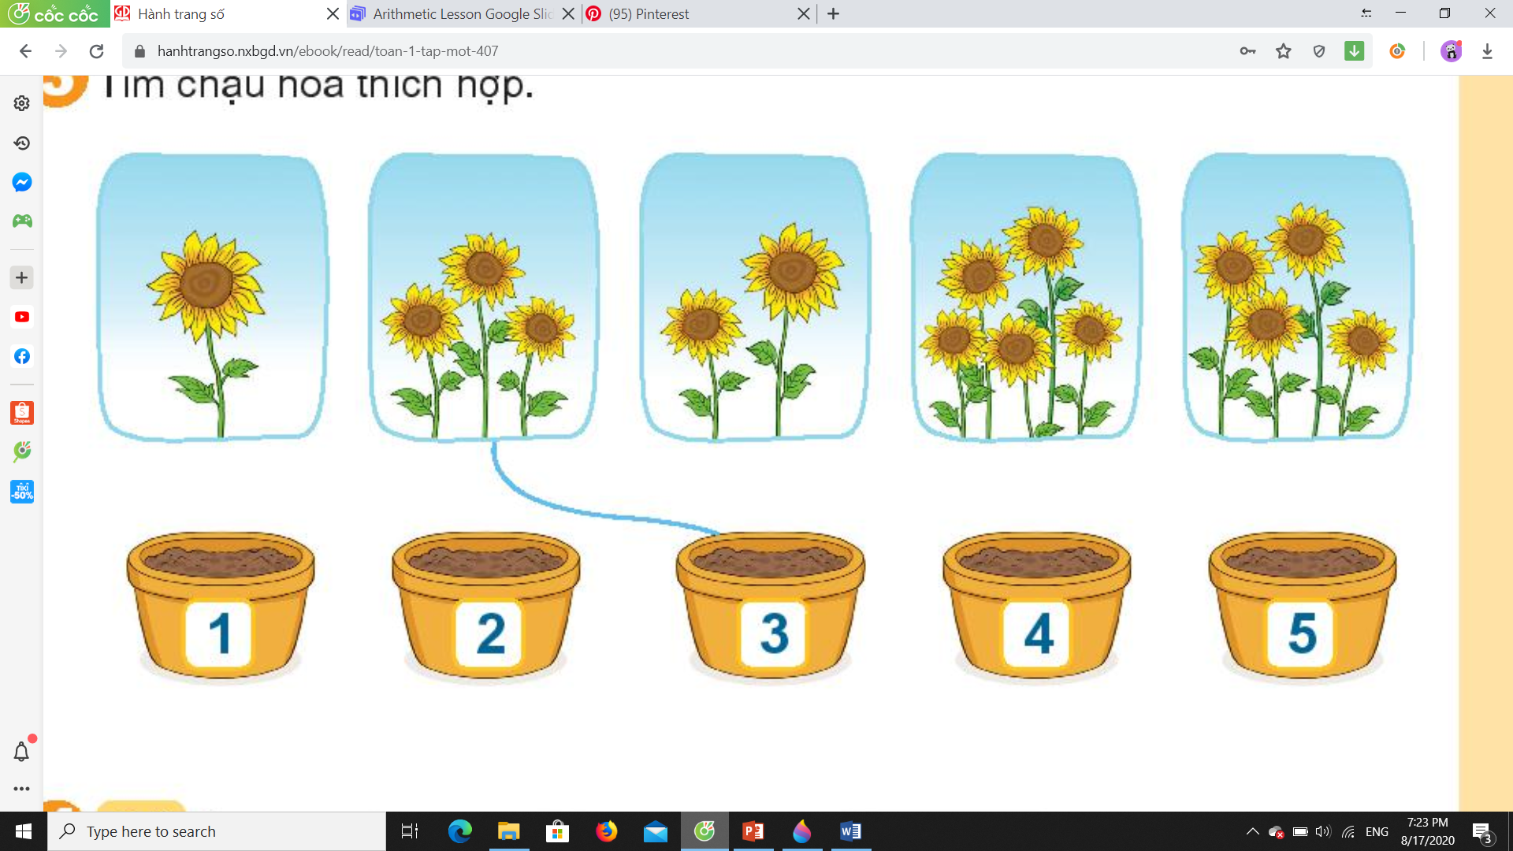


Tìm chậu hoa thích hợp

Slide 7
2
?
4
?
?
5

Slide 8
Tiết 2

Slide 9

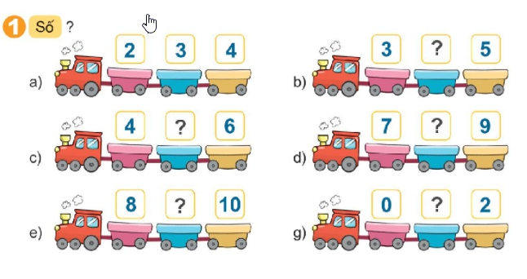



Slide 10
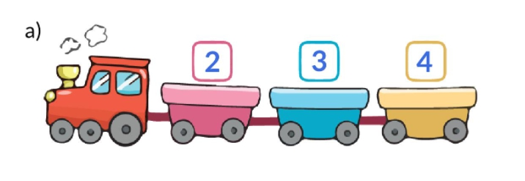
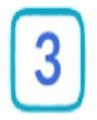

Slide 11
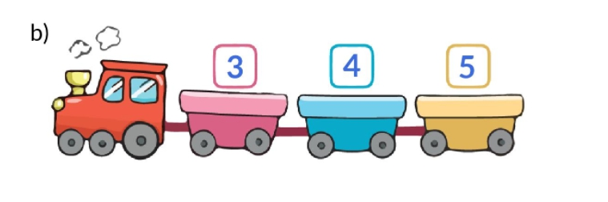


Slide 12
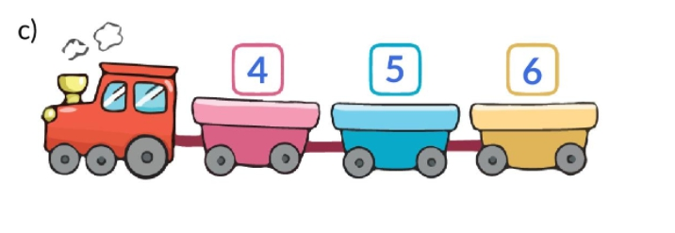


Slide 13
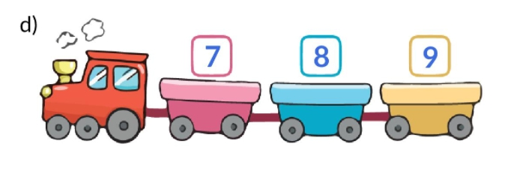


Slide 14
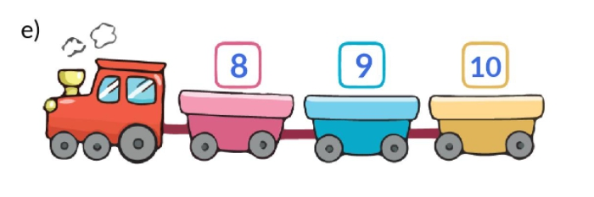


Slide 15
g)
?
0
1
2

Slide 16
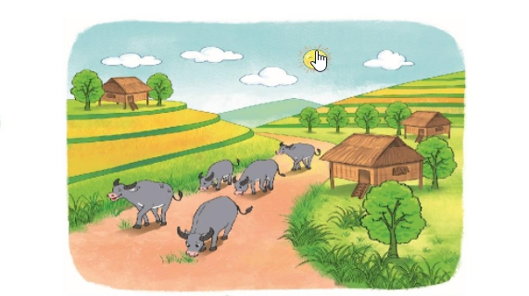




2. Số ?
1
5
8
?
?
?
?
3

Slide 17
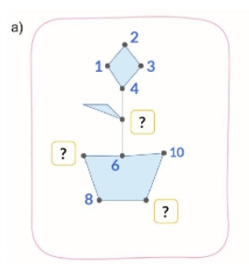
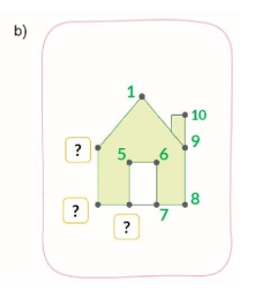
3. Số ?

Slide 18
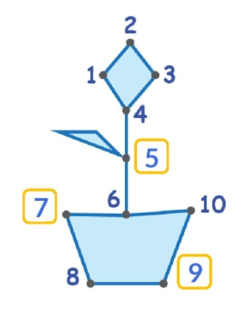
5
?
?
7
9
?

Slide 19
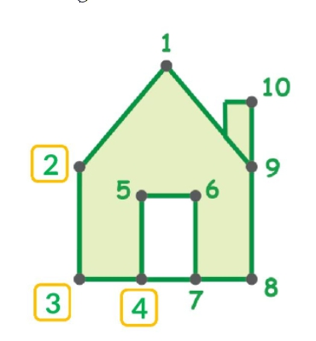
2
?
3
?
4
?

Slide 20
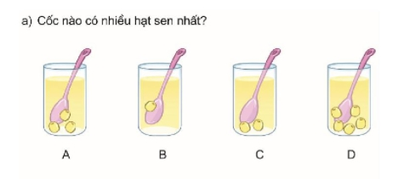
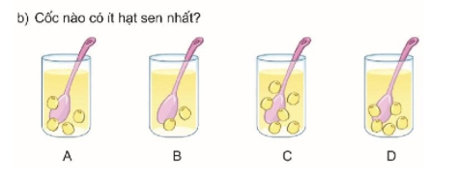
4.
D
B

Slide 21
Tiết 3

Slide 22
1.
<, >, =
1
<
2
2
<
3
4
=
4
6
>
5
8
>
7
10
>
5

Slide 23
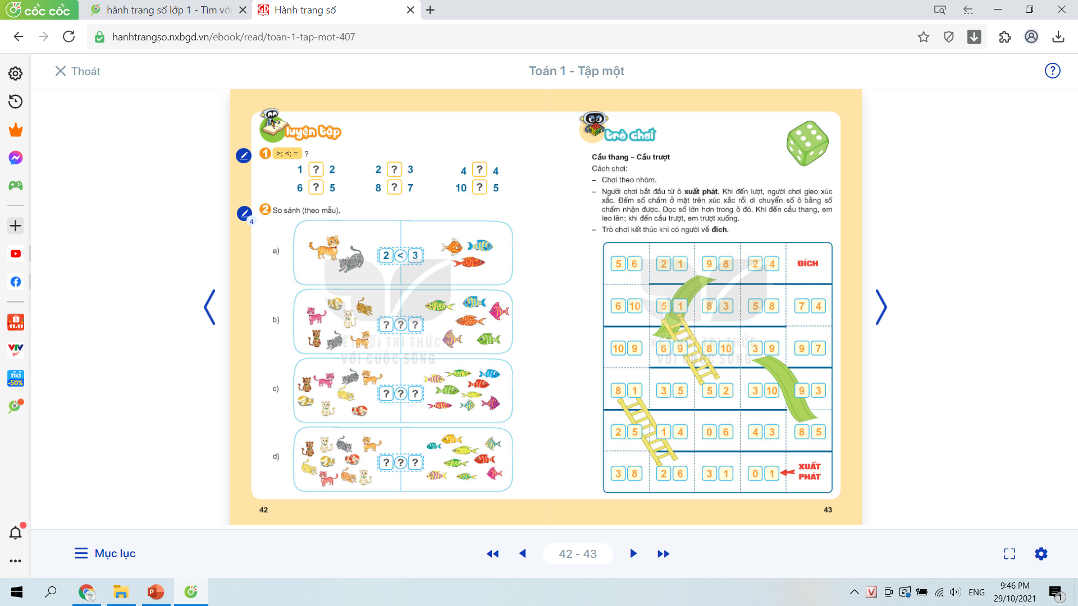
2
<
3

Slide 24
7
>
6

Slide 25
8
<
9

Slide 26
Tiết 4

Slide 27
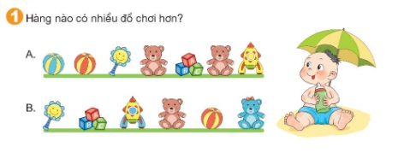
A

Slide 28
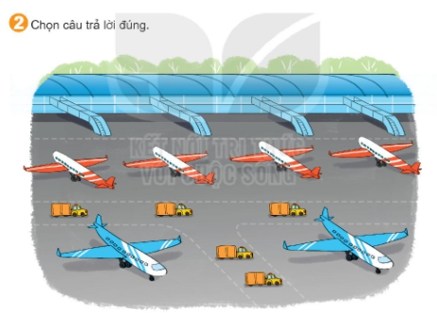
A.
A. Số ô tô ít hơn số máy bay
B. Số ô tô bằng số máy bay
C. Số ô tô nhiều hơn số máy bay

Slide 29


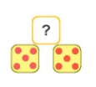

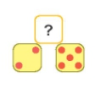


2
10
4
7
9
8

Slide 30

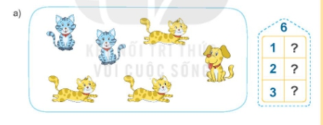
5
4
3

Slide 31
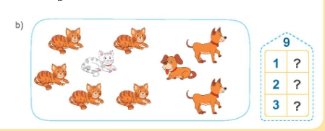
8
7
6

Slide 32
10
>
9

